Slide 1
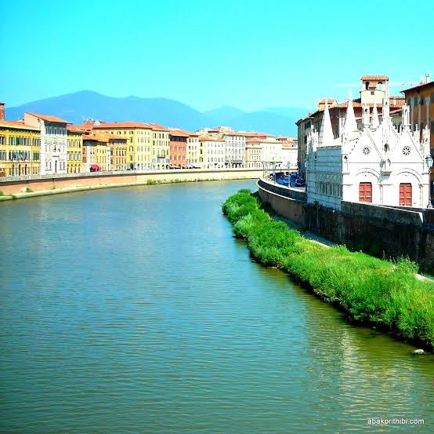
স্বাগতম

Slide 2
পরিচিতি
মোঃ কুদরত আলী
সহকারি গ্রন্থাগারিক
ভোগডাঙ্গা বালিকা উচ্চ বিদ্যালয়
কুড়িগ্রাম সদর, কূড়িগ্রাম।
মোবাইল নং-০১৭১৮৩০৪৪৩৫
E-mail: kudrat074@gmail.com
শ্রেণীঃ নবম
অধ্যায়ঃ দুই (বিশ্বসভ্যতা)
পাঠঃ চার
সময়ঃ ৫০ মিঃ
তাং-

Slide 3
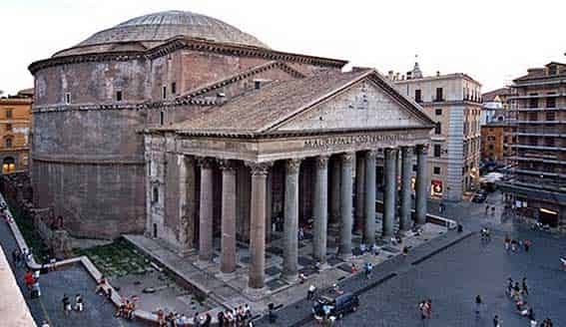
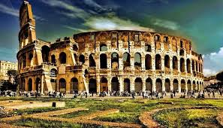
এসো আমরা কিছু ছবি দেখি ।
ধর্ম মন্দির প্যানথিওন
নাট্যশালা কলোসিয়াম
সাতটি পর্বতের নগরী
উপরের ছবিগুলো দেখে কী কিছু বুঝতে পারতেছ?
বলতো এসব চিত্র কোন সভ্যতার পরিচয় বহন করে?

Slide 4
“রোমান সভ্যতা”

Slide 5
শিখনফল
এ পাঠ শেষে শিক্ষার্থীরা-
রোমান সভ্যতার ভৌগলিক অবস্তান ও সময়কাল বর্ণনা করতে পারবে।
রোম নগরী ও রোমান শাসনের বিভিন্ন ধাপ সম্পর্কে ব্যাখ্যা করতে পারবে।
বিশ্ব সভ্যতায় প্রাচীন রোমান সভ্যতার ধর্ম,দর্শন ও আইনের প্রভাব আলোচনা করতে পারবে।

Slide 6
পূর্বজ্ঞান যাচাই
১। ইলিয়াড ও ওডিসি কী?
ক) সাহিত্য
খ)
মহাকাব্য
গ) উপন্যাস
ঘ) কবিতা
১। জ্যামিতি কে আবিষ্কার করেন?
ক) পেরিক্লিস
খ) সক্রেটিস
গ) ইউক্লিড
ঘ) থালেস
১। গ্রিকদের কতটি দেবতা ছিল?
ক) ১০ টি
খ) ১২ টি
গ) ১৪ টি
ঘ) ১৬ টি

Slide 7
ইটালির টাইবার নদীর তীরে রোমান সভ্যতা গড়ে ওঠে।

Slide 8
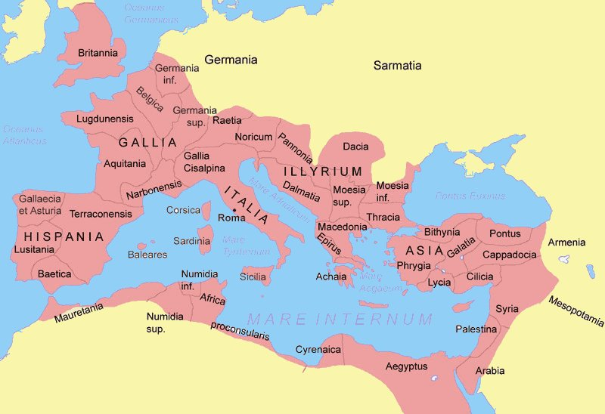
ভৌগোলিক অবস্থান সময়কাল
ইতালির মাঝামাঝি পশ্চিমাংশে রোম নগরী অবস্থিত। ইতালির দক্ষিণে ও পশ্চিমাংশে ভূমধ্যসাগর থেকে উত্তর দিকে আল্পসপর্বতমালা পর্যন্ত বিস্তৃত। ইতালির পশ্চিমাংশের সাগরের অংশকে বলা হতো এটুস্কান। রোমান সভ্যতা ৭৫৬-৪৭৬ খ্রীঃপূর্বাব্দ পর্যন্ত ছিল। এই সভ্যতা ছিল কৃষিনির্ভর।

Slide 9
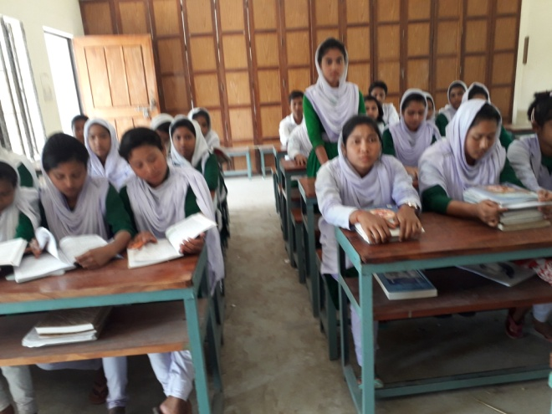
একক কাজ
রোমান সভ্যতা কোন নদীর তীরে গড়ে উঠেছিল?

Slide 10
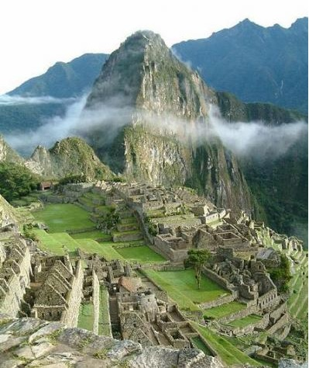
রোম নগরী ও রোমান শাসনের পরিচয়
সাতটি পর্বতশ্রেণির উপর রোম অবস্থিত। এটিকে সাতটি পর্বতের নগরীও বলা হয়। ২০০০ খ্রীঃপূর্বাব্দে ইন্দো-ইউরোপীয় লাতিনরা বসবাস শুরু করে। তাদের ভাষা ছিল লাতিন। লাতিন রাজা রোমিউলাস রোম নগরীর প্রতিষ্ঠা করে।

Slide 11
ইতিহাসবিদ্গণ রোমান ইতিহাসকে কয়েকটি ভাগে ভাগ করেন-
৭৫৩-৫১০ খ্রীঃপুর্বাব্দ পর্যন্ত ছিল রাজতন্ত্র। সর্বশেষ সম্রাট হলেন টারকিউনিয়াস সুপার কাস।
৫০০-৬০ খ্রীঃপুর্বাব্দ পর্যন্ত ছিল প্রজাতন্ত্র। প্রজাতন্ত্রের প্রথম ২০০ বছর ছিল প্যাট্রিসিয়ান (অভিজাত শ্রেণি) ও প্লিবিয়ানদের (সাধারন নাগরিক) মধ্যে সংঘাত। অতঃপর প্রজাতন্ত্রের অবসান ঘটে ও রোমান প্রজাতন্ত্র গণতন্ত্রের দিকে ধাবিত হয়।
১৪৬-৬০ খ্রীঃপুর্বাব্দ পর্যন্ত ছিল অন্ধকার যুগ। এ সময়ে ধনী-দরিদ্র সংঘাত, দাস বিদ্রোহ ইত্যাদি কারণে রোমে বিশৃঙ্খলা ও হানাহানি দেখা দেয়।
রোমের অর্থিনীতি ছিল দাসদের উপর। দাসদের নেতা ছিল স্পার্টাকাস। তার মৃতুর পর দাসদের উপর নির্যাতন চরম আকারে নেমে আসে।
ফলশ্রতিতে রোমে গৃহযুদ্ধ শুরু হয়। ফলে সমঝোতার মাধ্যমে ত্রয়ী শাসন শুরু হয়।
১। অক্টোভিয়াস সিজার- ইতালি সহ সম্রাজ্যের পশ্চিমাংশ। ২। লেপিডাস- আফ্রিকার প্রদেশগুলো। ৩। মার্ক এন্টনি- পুর্বাঞ্চল। ৪৭৬ খ্রীষ্টাব্দে রোমান সম্রাজ্যের পতন ঘটে।

Slide 12
রোমান সভ্যতার অবদান

Slide 13
স্থাপত্য
ধর্মমন্দির প্যানথিয়ন
নাট্যশালা কলোসিয়াম
সম্রাট হার্ডিয়ান ধর্মমন্দিরটি নির্মান করেন
৮০ খ্রিষ্টাব্দে নাট্যশালাটি সম্রাট টিটাস
নির্মাণ করেন। এটিতে একসাথে ৫৬০০ জন দর্শক বসতে পারেন।

Slide 14
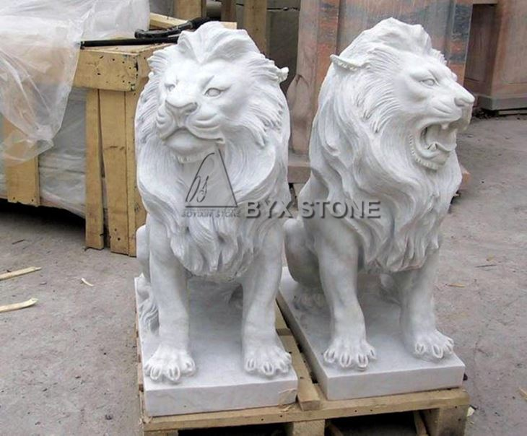
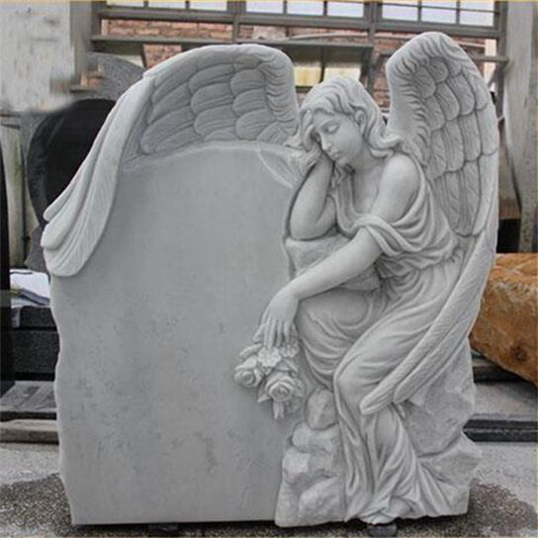
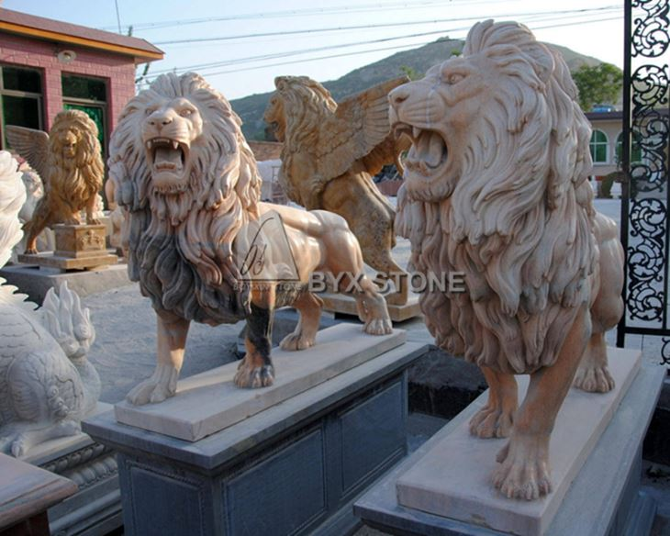
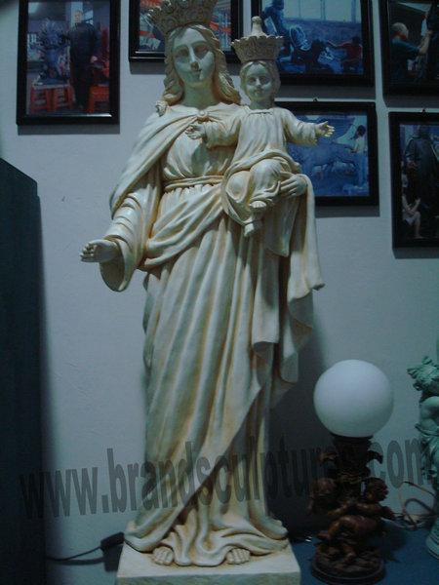
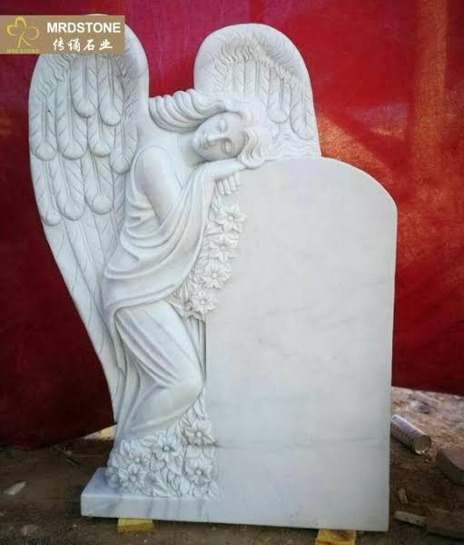
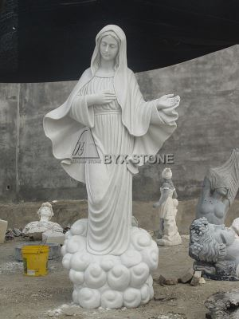
ভাস্কর্য
রোমান ভাষ্করগণ দেব-দেবী, সম্রাট, দৈত,বিভিন্ন চরিত্রের মুর্তি মার্বেল পাথর দিয়ে তৈরী করতেন।

Slide 15
বিজ্ঞান
বিজ্ঞানে রোমানরা তেমন অবদান রাখতে না পারলেও তারা চিকিৎসা বিজ্ঞানে ও গবেষণায় তারা অবদান রেখেছে। চিকিৎসা শাস্ত্রে গ্যালেন রুফাসে অসামান্য অবদান রেখেছেন।

Slide 16
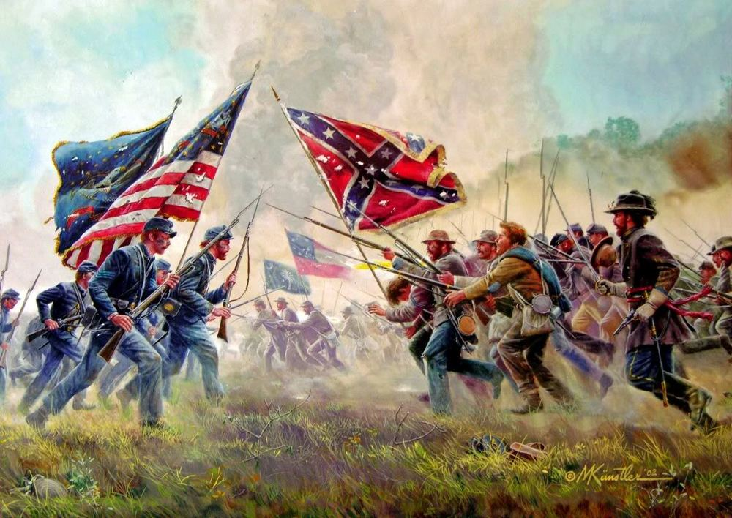
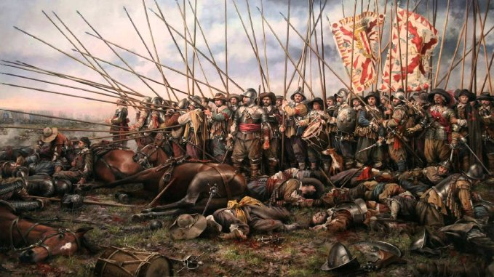
রোমের শিক্ষাব্যবস্থা ছিল মূলত যুদ্ধশিক্ষা ।
শিক্ষা

Slide 17
সাহিত্য
টেরেন্সর
প্লুটাস
হোরাস
রোমেরকবি
ট্যাসিটাস
ভার্জিল
লিভি
ওভিদ

Slide 18
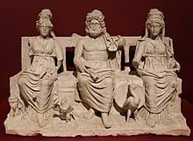
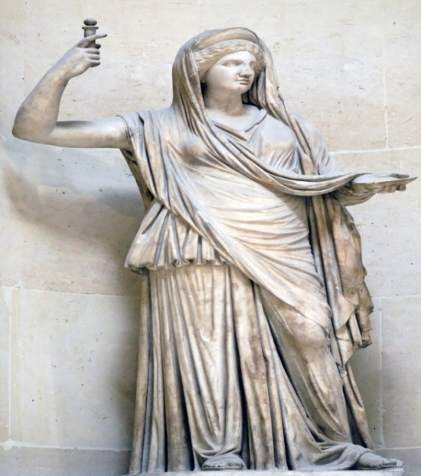
ধর্ম দর্শন ও আইন
জুপিটার
হেরা

Slide 19
ধর্ম ও দর্শন
রোমানদের অন্যতম প্রধান দেবতার নাম জুপিটার। অন্যান্য দেব-দেবীর মধ্যে ছিল জুনো, নেপচুন, মারস্, ভলকান, ভেনাস, মিনার্ভা ব্যাকাস ইত্যাদি।
প্রধান পুরোহিতরা ধর্মীয় আচার-অনুষ্ঠান পরিচালনা করতেন।
এইসময় যীশুখ্রীষ্টের জন্ম হয়। সম্রাট কন্সটানটাইন খ্রীস্টান ধর্মকে রোমানের সরকারী ধর্মে পরিনত করেন।
রোমীয় দর্শন গ্রিক দর্শনের উপর ভিত্তি করে গড়ে উঠেছে। তবুও সিসেরো, লুক্রেটিয়াস, প্যানেটিয়াস প্রমূখ দার্শনিকগণ তাদের সুচিন্তিত দার্শনিক মতাবাদ প্রচার করেন।

Slide 20
আইন
বেসামোরিক আইন
জনগনের আইন
রোমান আইন
প্রাকৃতিক আইন

Slide 21
রোমান আইনকে ৩ টি ভাগে ভাগ করা হয়েছে-
বেসামরিক আইনঃ এ আইন লিখিত ও অলিখিত দুই রকম ছিল। এই আইন পালন করা বাধ্যতামূলক ছিল।
জনগনের আইনঃ এই আইন নাগরিকদের জন্য প্রযোজ্য ছিল। সিস্রো এই আইনের প্রণেতা। দাসপ্রথা এই আইনে স্বীকৃতি লাভ করে।
প্রাকৃতিক আইনঃ এই আইন দ্বারা মৌলিক অধিকারের কথা বলা হয়েছে।

Slide 22
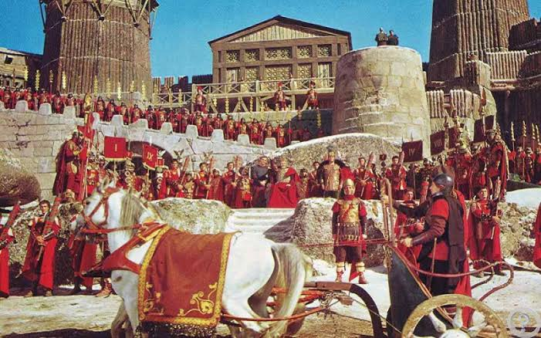
দলীয় কাজ
রোমের ত্রয়ী শাসন আমলে কে কোন অঞ্চলের শাসক ছিলেন তা ছকে উল্লেখ কর ।

Slide 23
মুল্যায়ন
সঠিক উত্তরের জন্য এখানে ক্লিক করতে হবে
১। রোমান সভ্যতা কয় বছর স্থায়ী হয়েছিল?
ক) প্রায় তিন শ বছর
খ) প্রায় চার শ বছর
গ) প্রায় পাঁচ শ বছর
ঘ) প্রায় ছয় শ বছর
২। রোমান সভ্যতার জমিগুলো কেমন ছিল?
ক) উর্বর
খ) অনুর্বর
গ) অনুপযোগী
ঘ) অরক্ষিত
৩। কয়টি পর্বতশ্রেণীর ওপর রোম অবস্থিত?
ক) ছয়টি
খ) সাতটি
গ) আটটি
ঘ) নয়টি

Slide 24
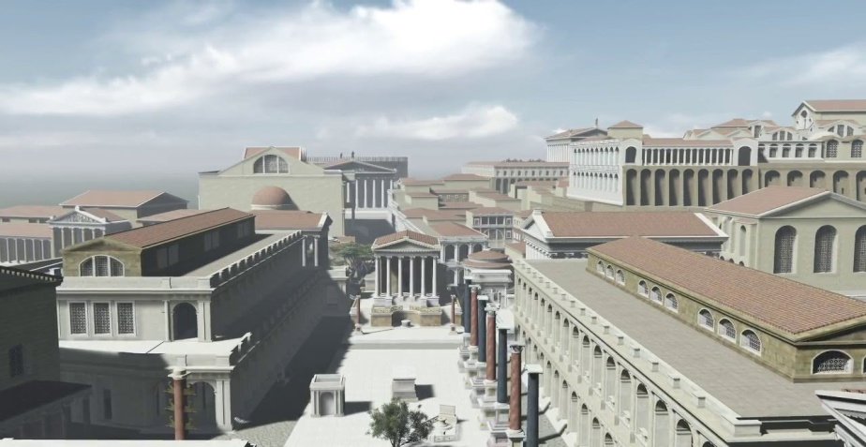
বাড়ীর কাজ
সভ্যতার বিকাশে প্রাচীন রোমান সভ্যতার শিক্ষা, সাহিত্য, স্থাপত্য, ভাস্কর্য ও বিজ্ঞানের অবদান ব্যাখ্যা কর ।

Slide 25
সবাইকে ধন্যবাদ

